Slide 1
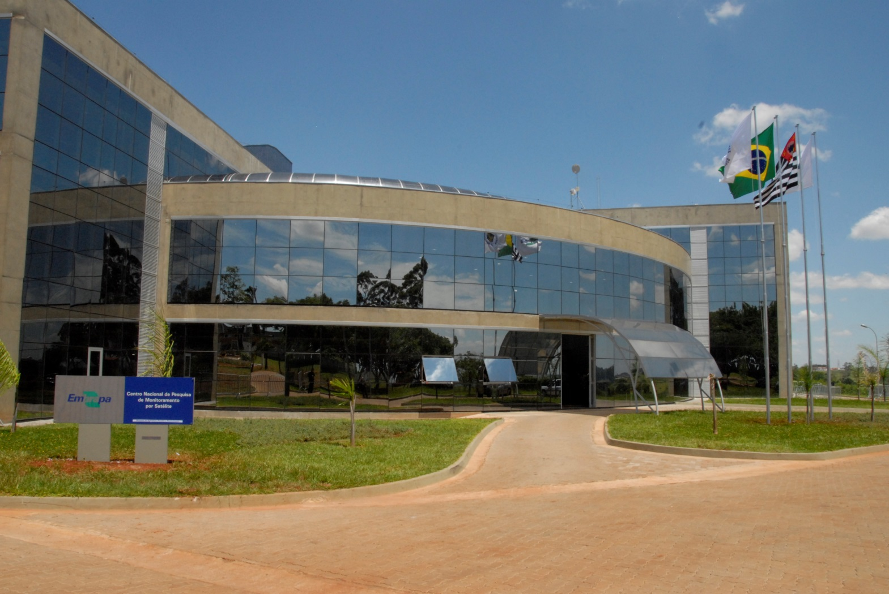


OCUPAÇÃO TERRITORIAL DO BRASIL: MITOS E FATOS
EVARISTO DE MIRANDA
EMBRAPA TERRITORIAL (CAMPINAS,SP)

Slide 2
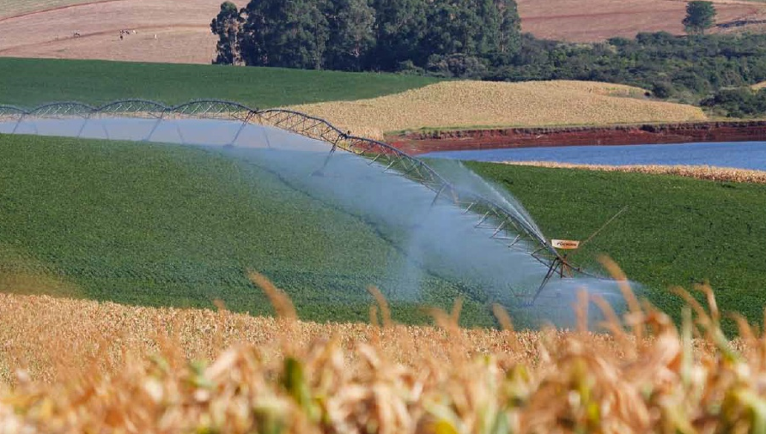
OCUPAÇÃO TERRITORIAL DO BRASIL: MITOS E FATOS
MITO 1: O BRASIL NÃO PROTEGE A VEGETAÇÃO NATIVA EM SEU TERRITÓRIO
MITO 2: OS AGRICULTORES DESMATAM E NÃO PRESERVAM A VEGETAÇÃO NATIVA

Slide 3
MITO 1:
O BRASIL NÃO PROTEGE A VEGETAÇÃO NATIVA EM SEU TERRITÓRIO

Slide 4
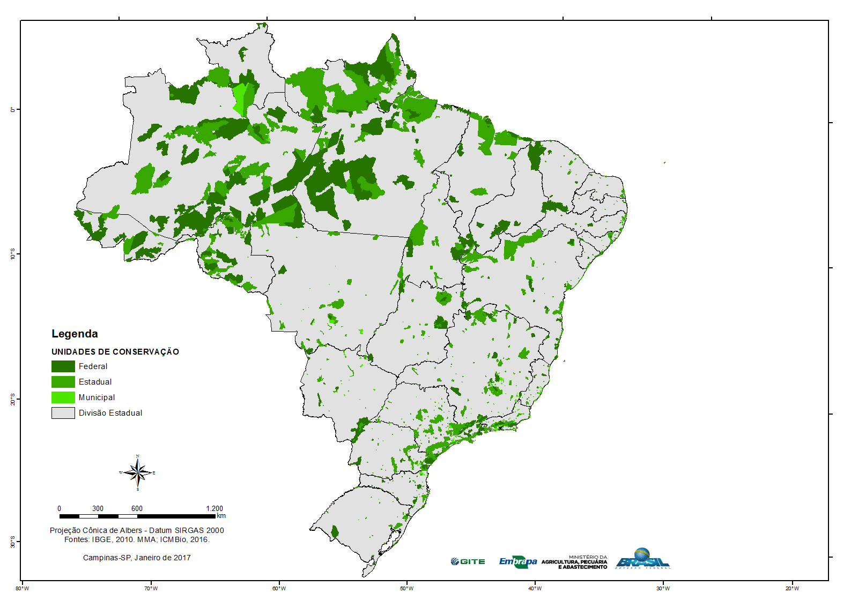



UNIDADES DE CONSERVAÇÃO (UCs com APAs)
Federais, Estaduais e Municipais
Área de 154.433.280 ha
1.871 unidades
18% do Brasil

Slide 5
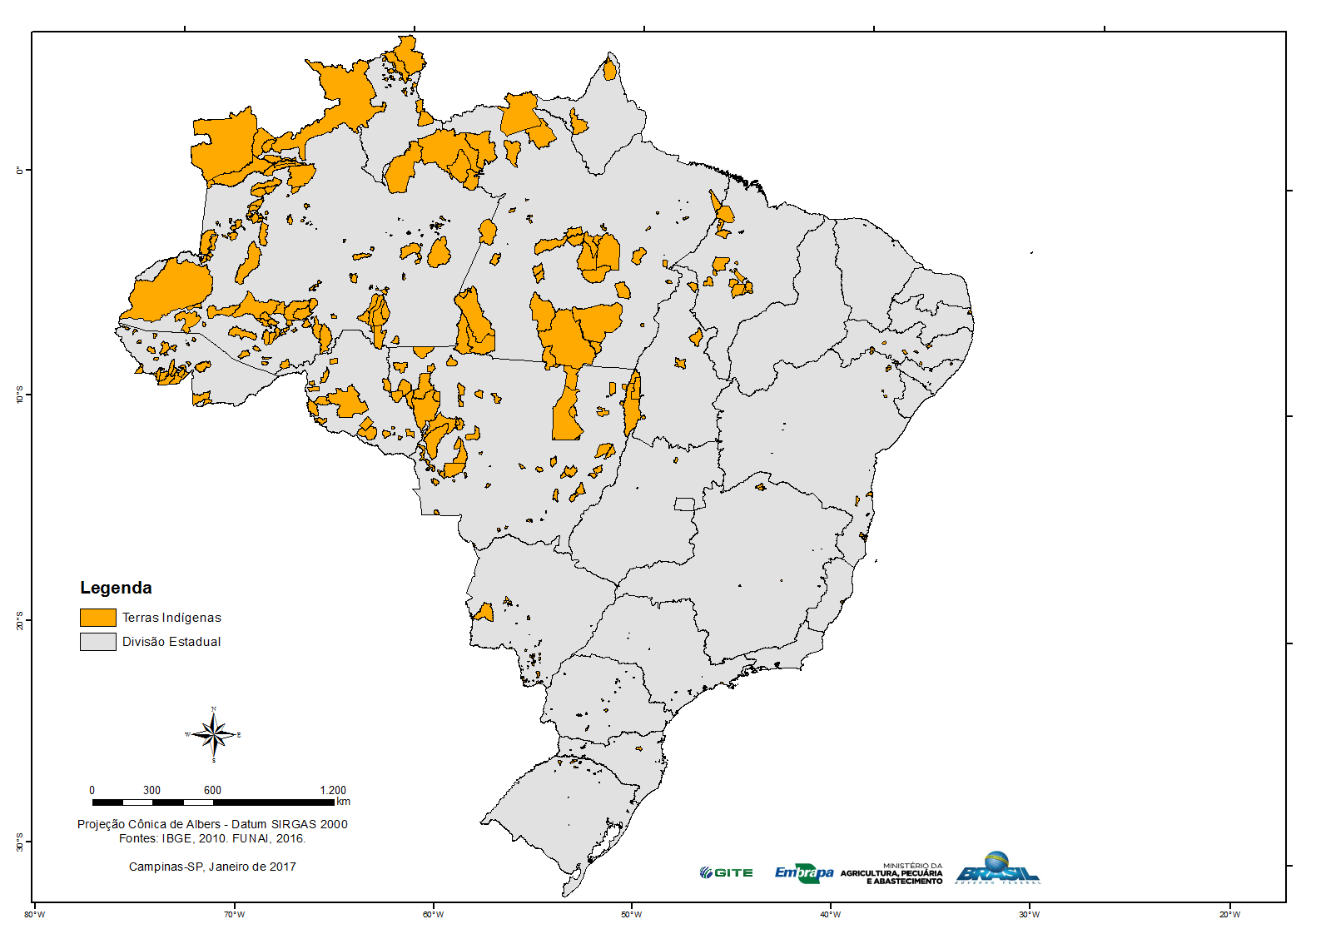
TERRAS INDÍGENAS (TIs)
Terras Indígenas
Área de 117.956.054 ha
600 unidades
14% do Brasil

Slide 6
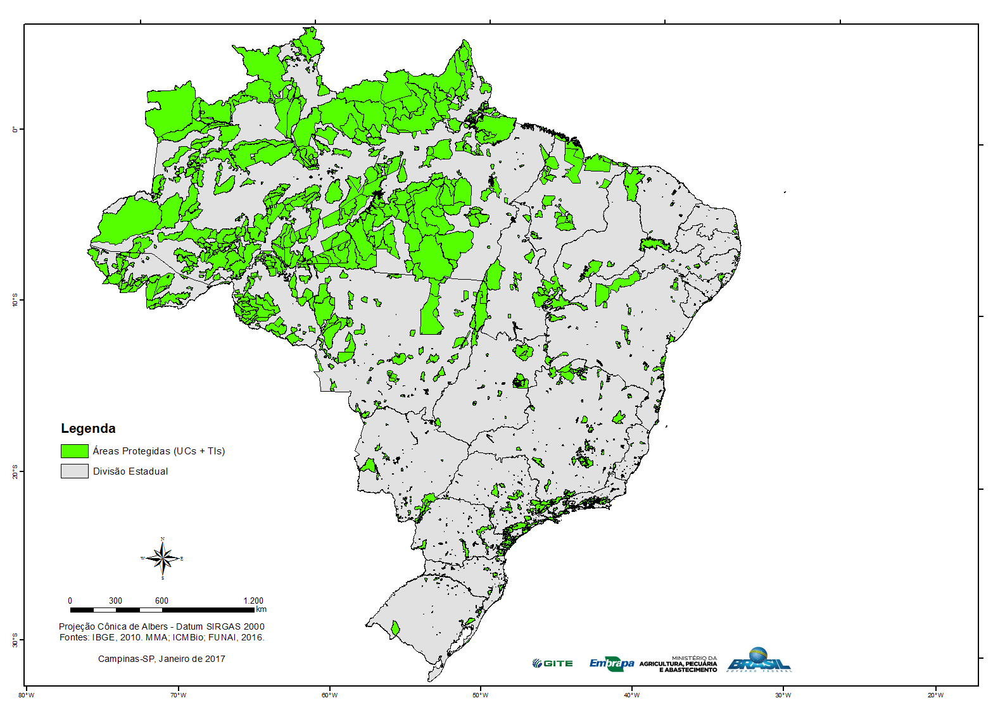
ÁREAS PROTEGIDAS – UCs (COM APAs) + TIs
Áreas Protegidas
Área de 258.480.800 ha*
2.471 unidades
30,3% do Brasil
*Descontadas as sobreposições

Slide 7
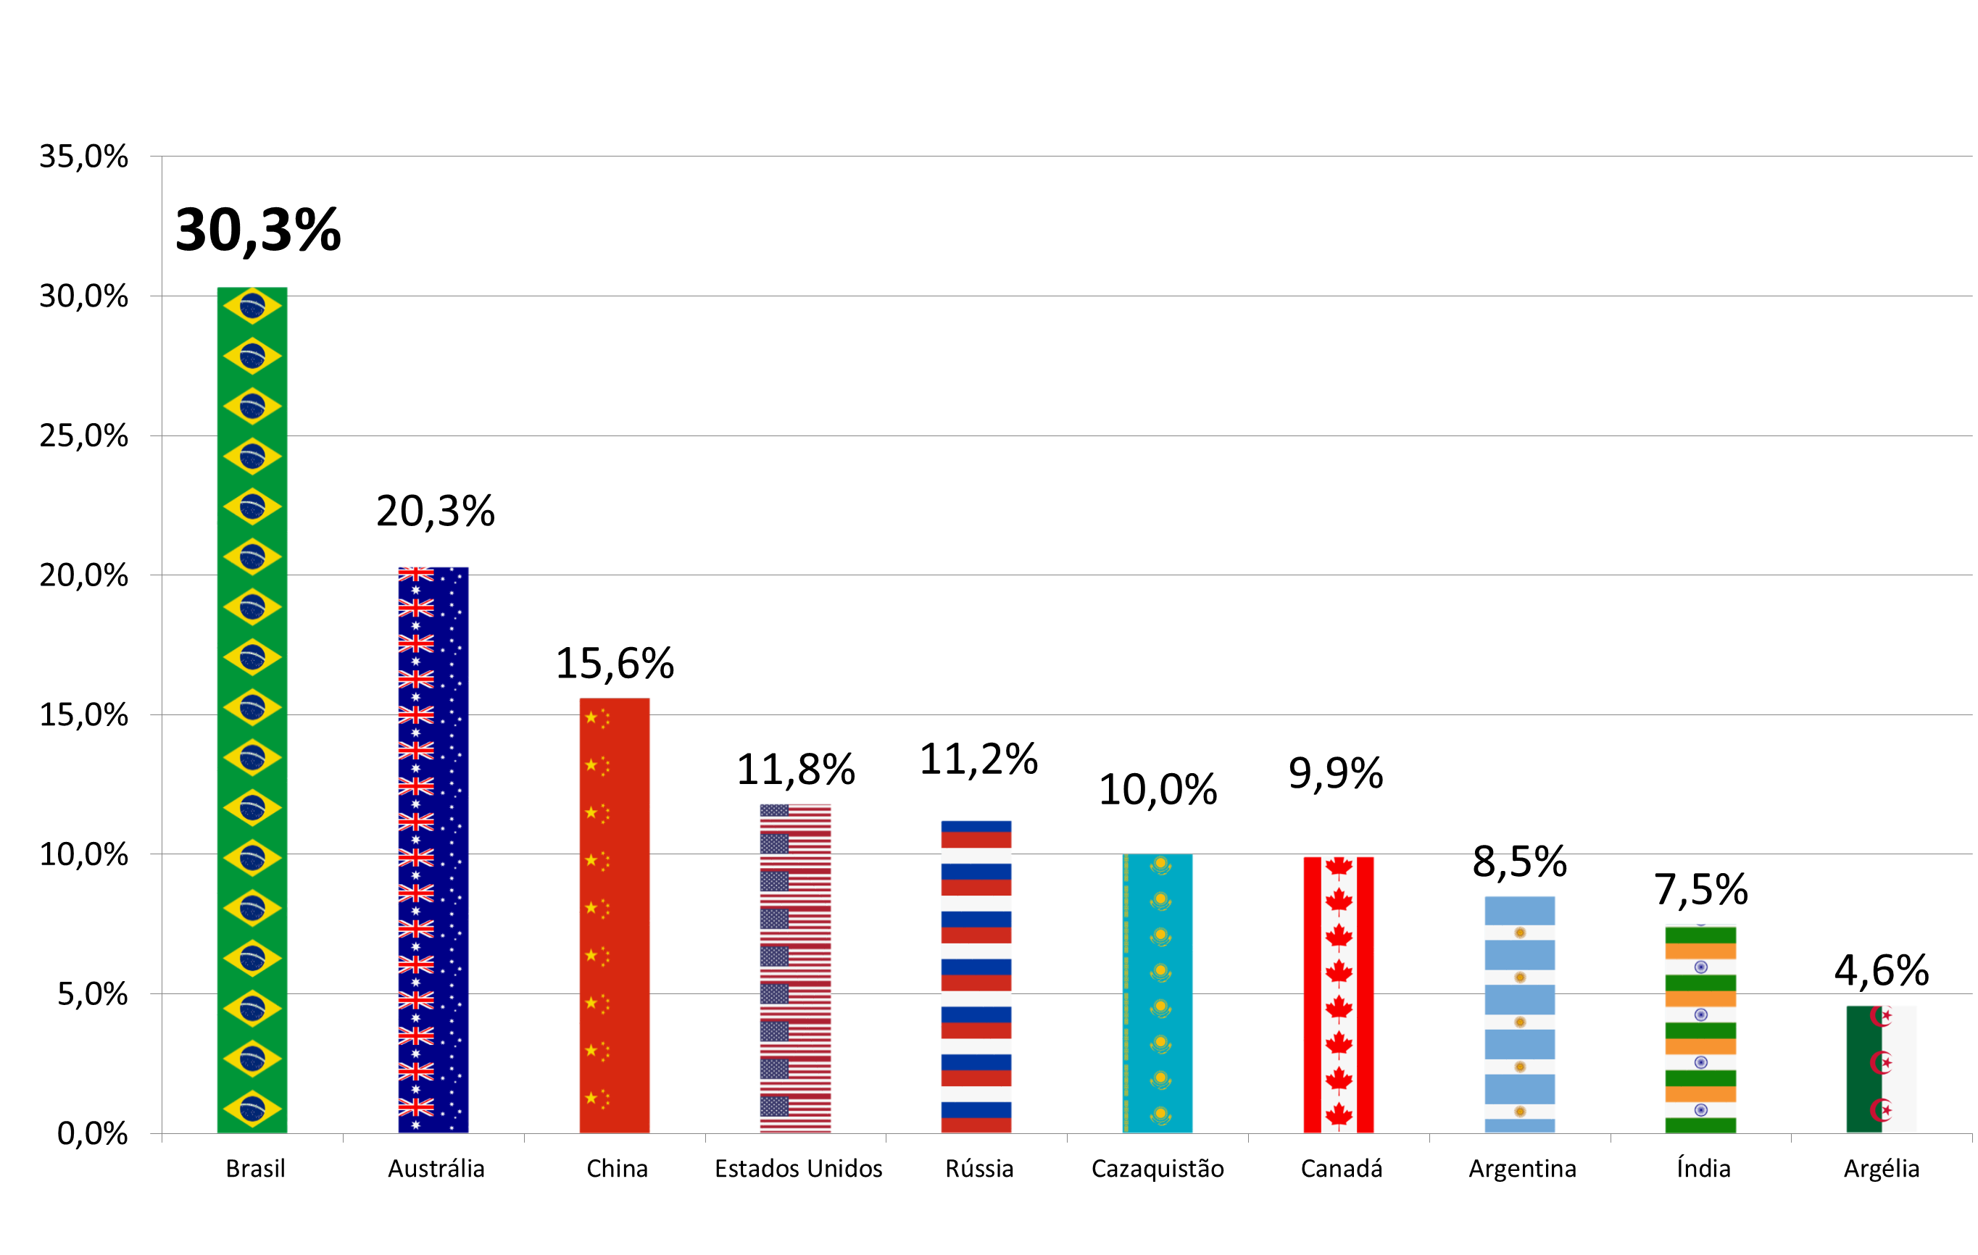
ÁREAS PROTEGIDAS TERRESTRES EM 10 PAÍSES COM MAIS DE 2 M km2
Média sem Brasil: 11,0%
Fonte: Protected Planet – WDPA 2020. Disponível em: https://www.protectedplanet.net/c/unep-regions UNEP-WCMC (2020). Protected Area Profile for France from the World Database of Protected Areas, February 2021. Available at: www.protectedplanet.net.

Slide 8
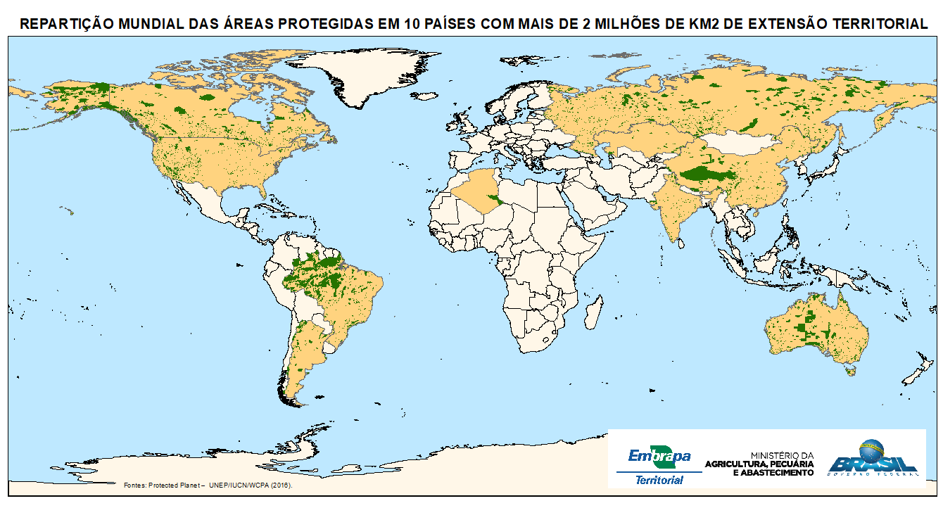
REPARTIÇÃO TERRITORIAL DAS ÁREAS PROTEGIDAS TERRESTRES EM 10 PAÍSES COM MAIS DE 2 M km2
Fonte: Protected Planet – WDPA 2020. Disponível em: https://www.protectedplanet.net/c/unep-regions UNEP-WCMC (2020). Protected Area Profile for France from the World Database of Protected Areas, February 2021. Available at: www.protectedplanet.net.

Slide 9
O TOTAL DE ÁREAS PROTEGIDAS NO BRASIL EQUIVALE À SUPERFÍCIE DE 15 PAÍSES DA UNIÃO EUROPEIA

Slide 10

RELATÓRIO DA ONU SOBRE AS ÁREAS PROTEGIDAS NO MUNDO (UNEP)
Page 32
The most extensive coverage achieved at a regional level is for Latin America and the Caribbean,
where 4.85 million km² (24%) of land is protected.
Half (2.47 million km²) of the entire region’s protected land is in Brazil, making it the largest national terrestrial protected area network in the world
https://wdpa.s3.amazonaws.com/Protected_Planet_Reports/2445%20Global%20Protected%20Planet%202016_WEB.pdf

Slide 11
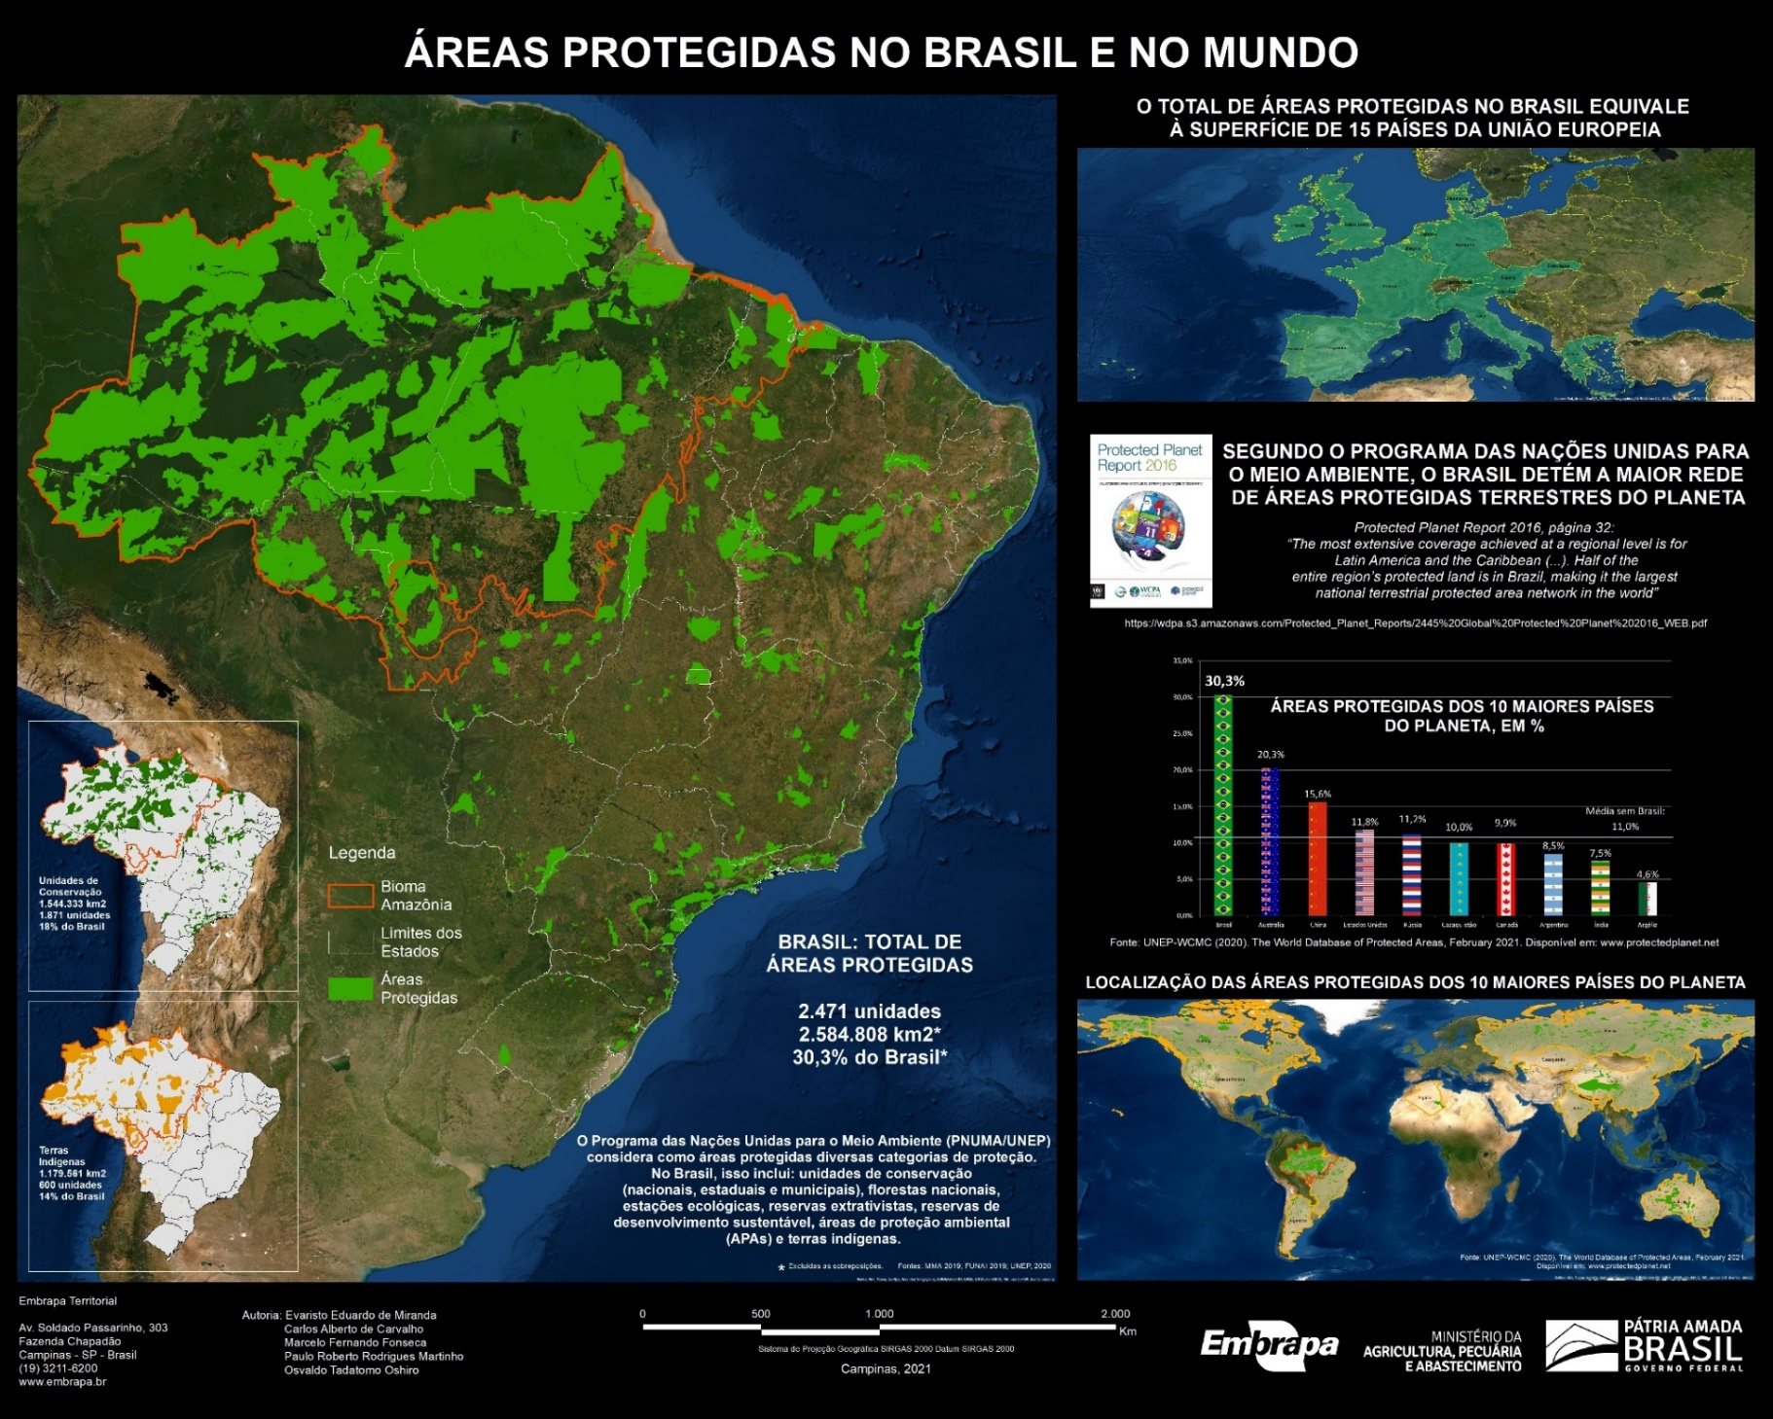
POSTER DAS ÁREAS PROTEGIDAS NO BRASIL E NO MUNDO
https://evaristodemiranda.com.br/outras-producoes/posteres/poster-2021-areas-protegidas-no-brasil-e-no-mundo/

Slide 12
MITO 2:
OS AGRICULTORES DESMATAM E NÃO PRESERVAM A VEGETAÇÃO NATIVA

Slide 13
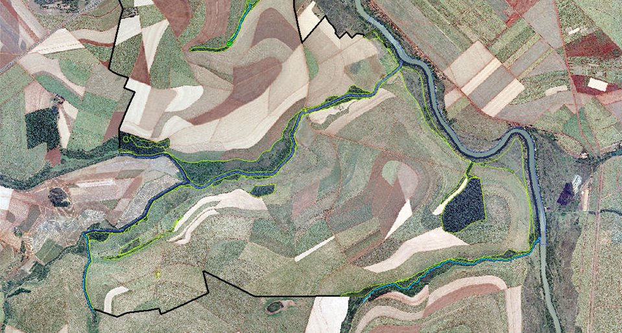
  EXEMPLO DE UM IMÓVEL RURAL NO CADASTRO AMBIENTAL RURAL – CAR
BRASIL: 5 METROS (SATÉLITE) – SÃO PAULO: 1 METRO (ORTOFOTO)

Slide 14
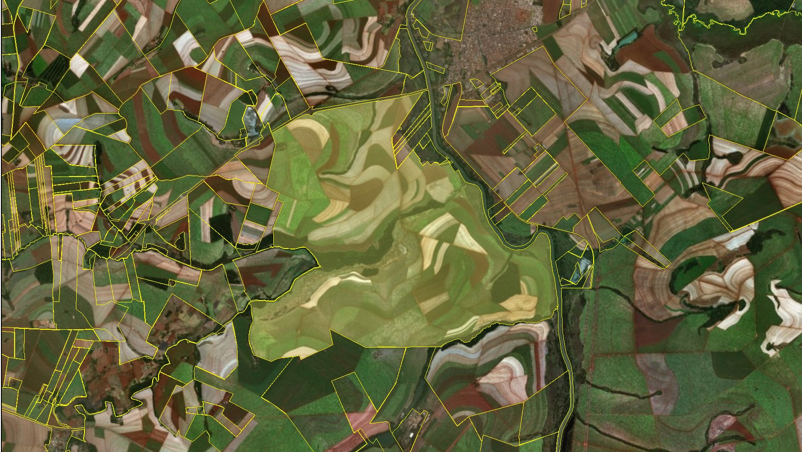
  UM CONJUNTO DE IMÓVEIS RURAIS NO CADASTRO AMBIENTAL RURAL – CAR

Slide 15
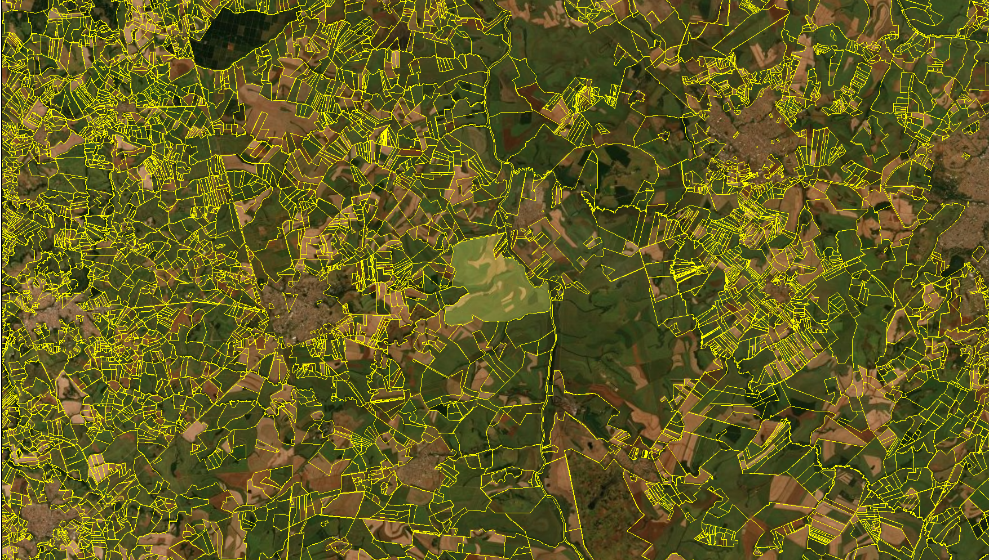
  VISÃO REGIONAL DOS IMÓVEIS RURAIS REGISTRADOS NO CAR

Slide 16
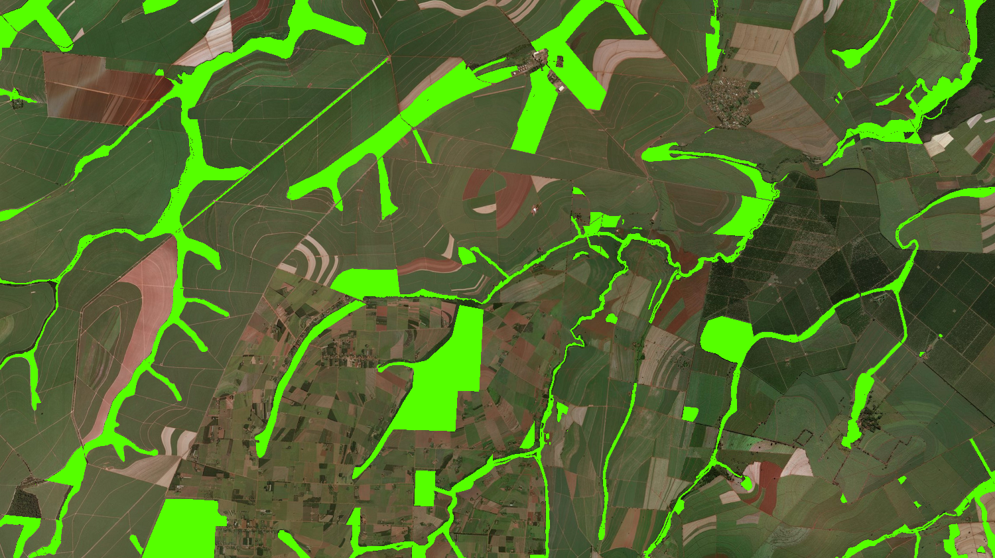
  EXEMPLO DE ÁREAS PRESERVADAS MAPEADAS NO CAR DO ESTADO DE SÃO PAULO

Slide 17
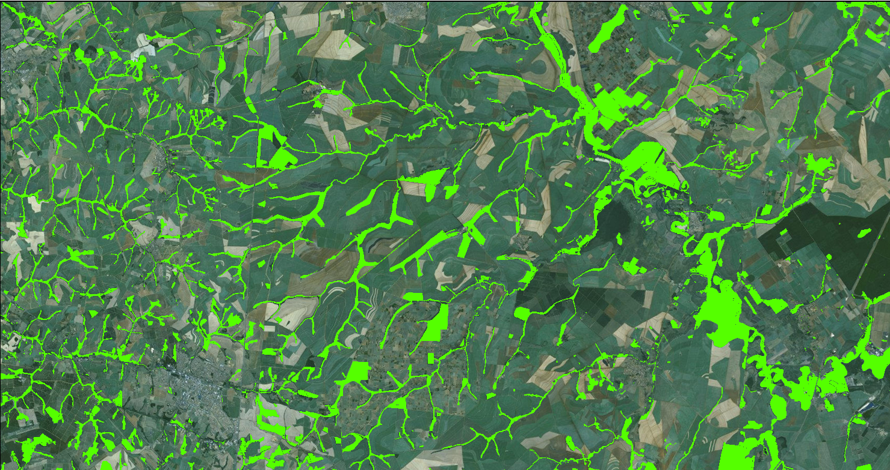
  VISÃO REGIONAL DAS ÁREAS DEDICADAS À PRESERVAÇÃO DA VEGETAÇÃO NATIVA NO CAR DO ESTADO DE SÃO PAULO

Slide 18
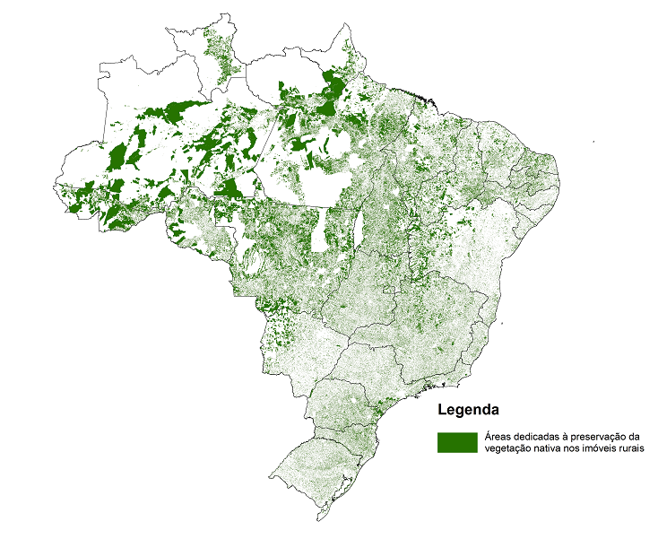
  ÁREAS DEDICADAS À PRESERVAÇÃO NOS IMÓVEIS RURAIS REGISTRADOS NO CAR
Cadastro Ambiental Rural
Fevereiro de 2021
5.992.323 imóveis rurais
227 milhões de ha de vegetação nativa
49,2% da área dos imóveis rurais
26,7% do Brasil

Slide 19
  QUANTO HÁ DE VEGETAÇÃO NATIVA EM IMÓVEIS RURAIS NÃO CADASTRADOS NO CAR?
ESTABELECIMENTOS AGROPECUÁRIOS (IBGE 2017) X IMÓVEIS RURAIS (CAR 2020)
Biomas | Estabelecimentos Agropecuários do IBGE 2017 | % | Imóveis Rurais do CAR 2020 | % | Estabelecimentos Agropecuários 2017 FORA dos Imóveis Rurais do CAR 2020 | % dos Estab. Agrop. | Estabelecimentos Agropecuários 2017 COM Imóveis Rurais do CAR 2020 | % dos Estab. Agrop. | Imóveis Rurais do CAR 2020 FORA dos Estabelecimentos Agropecuários 2017 | % do imóveis rurais
Caatinga | 1.603.568 | 31,7 | 1.456.107 | 26,0 | 819.549 | 51,1 | 784.019 | 48,9 | 981.792 | 67,4
Amazônia | 675.449 | 13,3 | 591.760 | 10,6 | 262.230 | 38,8 | 413.219 | 61,2 | 368.567 | 62,3
Pantanal | 12.837 | 0,3 | 10.153 | 0,2 | 4.782 | 37,3 | 8.055 | 62,7 | 5.173 | 51,0
Cerrado | 807.842 | 16,0 | 977.098 | 17,5 | 253.096 | 31,3 | 554.746 | 68,7 | 596.058 | 61,0
Mata Atlântica | 1.842.433 | 36,4 | 2.392.546 | 42,7 | 602.651 | 32,7 | 1.239.782 | 67,3 | 1.475.041 | 61,7
Pampa | 121.642 | 2,4 | 170.087 | 3,0 | 36.498 | 30,0 | 85.144 | 70,0 | 105.886 | 62,3
BRASIL | 5.063.771 | 100 | 5.597.751 | 100 | 1.978.806 | 39,1 | 3.084.965 | 60,9 | 3.532.517 | 63,1
Área média de vegetação nativa nos imóveis rurais do CAR: 39,6 ha
Área média de vegetação florestal declarada nos estabelecimentos agropecuários do Censo 2017: 23,6 ha

Slide 20

ÁREAS DESTINADAS À PRESERVAÇÃO DA VEGETAÇÃO NATIVA NO MUNDO RURAL
CATEGORIAS | ÁREA EM KM2 | % DO BRASIL
VEGETAÇÃO NATIVA MAPEADA NOS IMÓVEIS RURAIS NO CAR | 2.272.262 | 26,7
ÁREAS ESTIMADAS DE FLORESTAS, AGROFLORESTAS, AMBIENTES PALUSTRES E LACUSTRES DECLARADOS NOS ESTAB. AGRO. DO IBGE SEM REGISTRO NO CAR | 467.431 | 5,5
ÁREAS DESTINADAS À PRESERVAÇÃO DA VEGETAÇÃO NO MUNDO RURAL | 2.739.693 | 32,2
DOS 195 PAÍSES DO MUNDO, 186 POSSUEM INDIVIDUALMENTE SUPERFÍCIES MENORES DO QUE A ÁREA TOTAL PRESERVADA PELOS AGRICULTORES BRASILEIROS. APENAS 9 PAÍSES DO MUNDO TÊM UMA ÁREA INDIVIDUAL SUPERIOR À PRESERVADA PELOS AGRICULTORES BRASILEIROS
https://pt.wikipedia.org/wiki/Lista_de_pa%C3%ADses_e_territ%C3%B3rios_por_%C3%A1rea
Fontes
MMA, 2018; FUNAI, 2018; SFB, 2018;
EMBRAPA TERRACLASS, 2014;
IBGE, 2017,2018,2019;
SFB/SICAR, 2021

Slide 21
ÁREAS DESTINADAS À VEGETAÇÃO NATIVA NO MUNDO RURAL E EM ÁREAS PROTEGIDAS
CATEGORIAS | ÁREA EM KM2 | % DO BRASIL
VEGETAÇÃO NATIVA MAPEADA NOS IMÓVEIS RURAIS NO CAR | 2.272.262 | 26,7
ÁREAS ESTIMADAS DE FLORESTAS, AGROFLORESTAS, AMBIENTES PALUSTRES E LACUSTRES DECLARADOS NOS ESTAB. AGRO. DO IBGE SEM REGISTRO NO CAR | 467.431 | 5,5
ÁREAS PRESERVADAS NO MUNDO RURAL | 2.739.693 | 32,2
UNIDADES DE CONSERVAÇÃO INTEGRAL (UCs) | 885.076 | 10,4
TERRAS INDÍGENAS (TIs) | 1.174.428 | 13,8
ÁREAS PROTEGIDAS EM UCs E TIs | 2.059.504 | 24,2
TOTAL DE ÁREAS PROTEGIDAS E PRESERVADAS | 4.799.197 | 56,4
Fontes
MMA, 2018; FUNAI, 2018; SFB, 2018;
EMBRAPA TERRACLASS, 2014;
IBGE, 2017,2018,2019;
SFB/SICAR, 2021

Slide 22
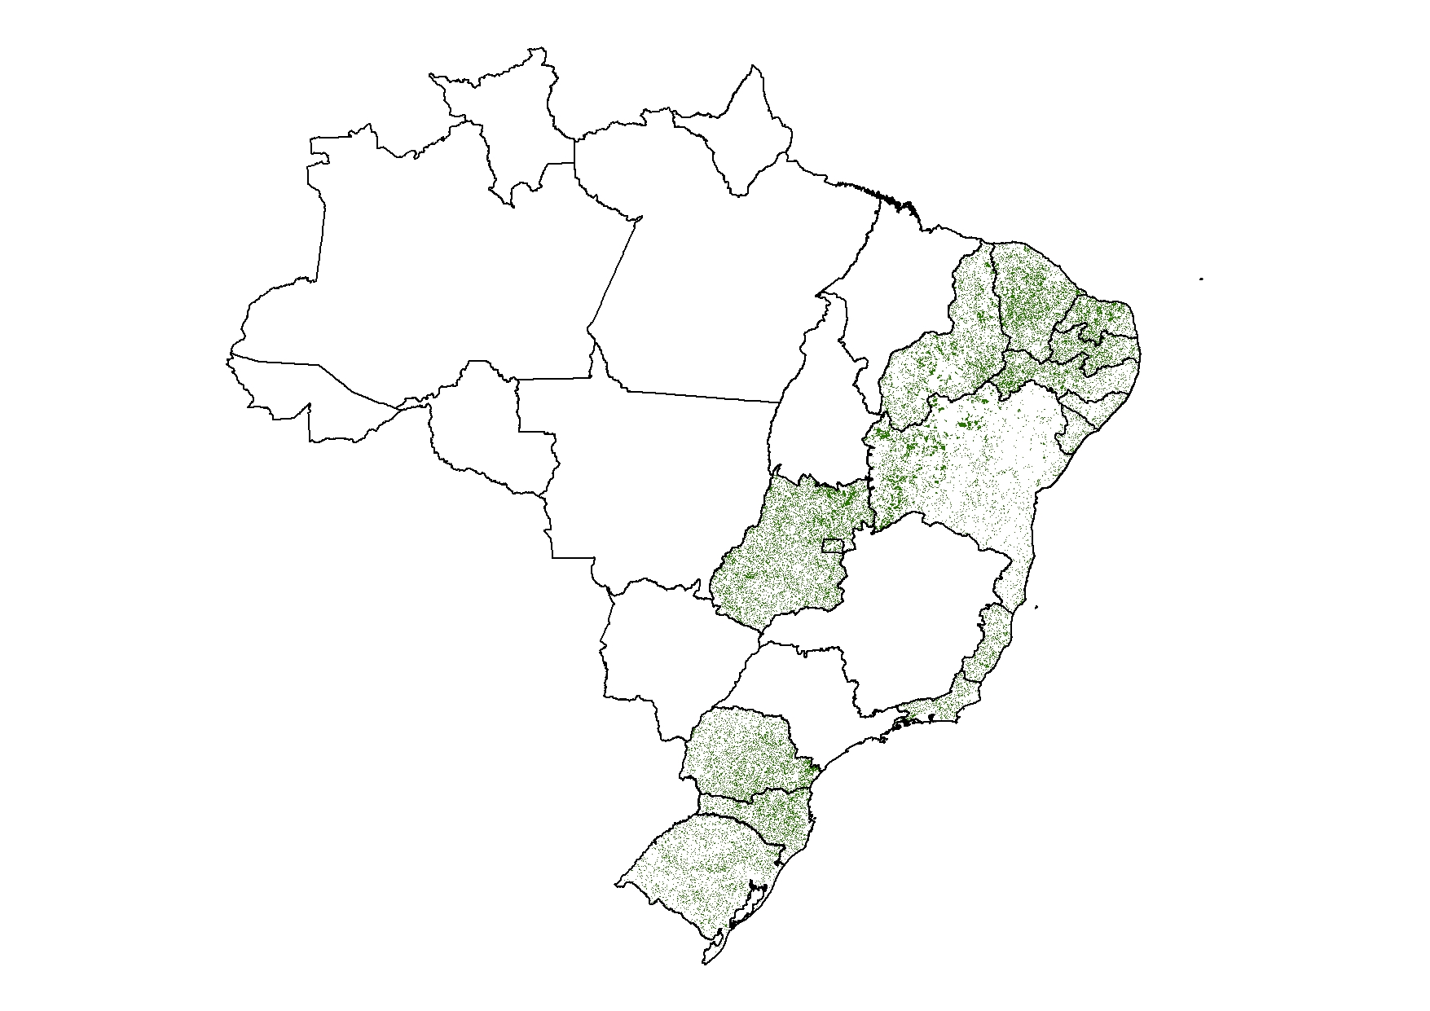
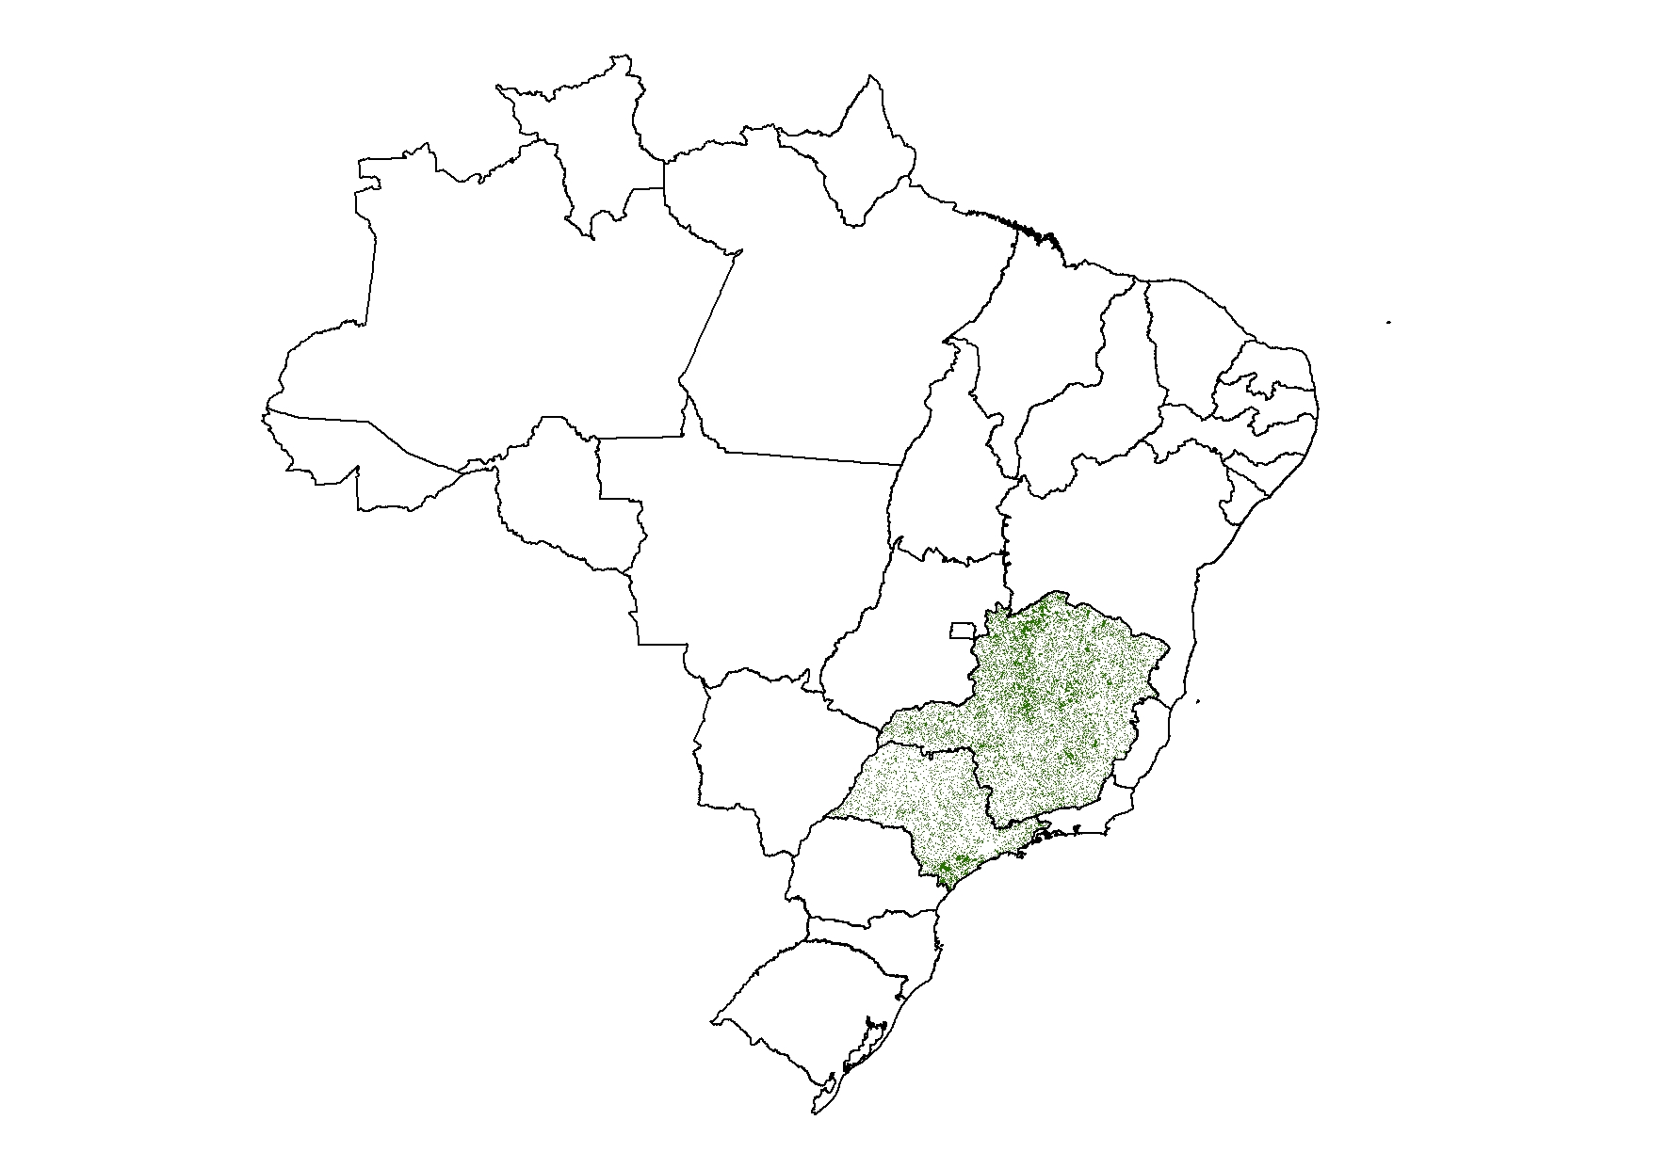
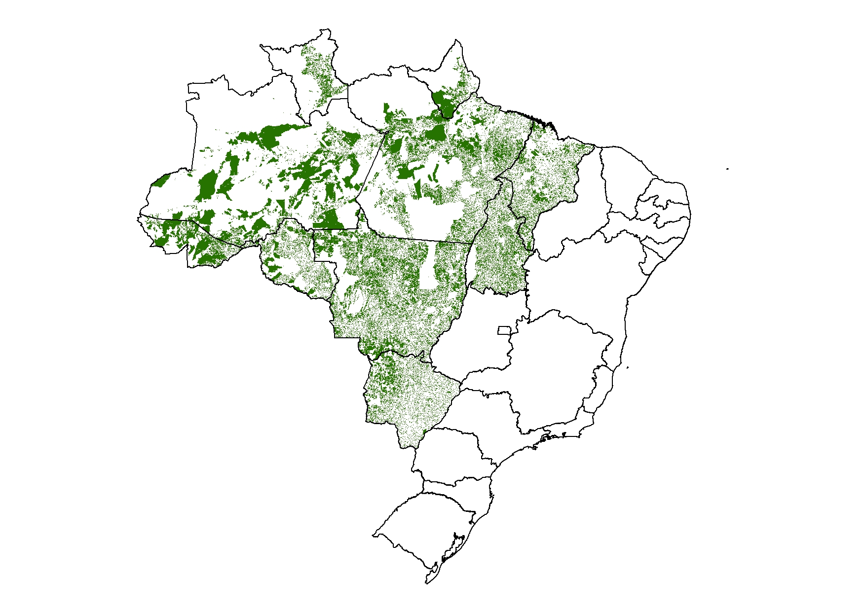
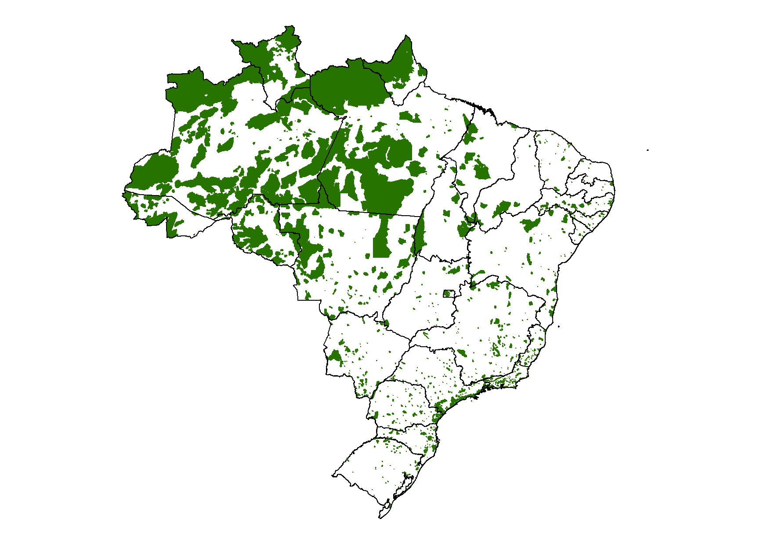
ÁREAS DESTINADAS À VEGETAÇÃO NATIVA NO MUNDO RURAL E EM ÁREAS PROTEGIDAS
56,4% DO BRASIL

Slide 23
AS ÁREAS PROTEGIDAS E PRESERVADAS DO BRASIL
EQUIVALEM A SUPERFÍCIE DE 28 PAÍSES DA EUROPA

Slide 24
ÁREA TOTAL DESTINADA À PRESERVAÇÃO E À PROTEÇÃO DA VEGETAÇÃO NO BRASIL
CATEGORIAS | ÁREA EM KM2 | % DO BRASIL
VEGETAÇÃO NATIVA MAPEADA NOS IMÓVEIS RURAIS NO CAR | 2.272.262 | 26,7
ÁREAS ESTIMADAS DE FLORESTAS, AGROFLORESTAS, AMBIENTES PALUSTRES E LACUSTRES DECLARADOS NOS ESTAB. AGRO. DO IBGE SEM REGISTRO NO CAR | 467.431 | 5,5
ÁREAS PRESERVADAS NO MUNDO RURAL | 2.739.693 | 32,2
UNIDADES DE CONSERVAÇÃO INTEGRAL (UCs) | 885.076 | 10,4
TERRAS INDÍGENAS (TIs) | 1.174.428 | 13,8
ÁREAS PROTEGIDAS EM UCs E TIs | 2.059.504 | 24,2
ÁREAS PROTEGIDAS E PRESERVADAS | 4.799.197 | 56,4
VEGETAÇÃO NATIVA EM ÁREAS MILITARES, TERRAS DEVOLUTAS E EM IMÓVEIS RURAIS E ESTABELECIMENTOS NÃO CADASTRADOS | 843.163 | 9,9
ÁREA TOTAL DESTINADA À PRESERVAÇÃO E À PROTEÇÃO DA VEGETAÇÃO NATIVA NO BRASIL | 5.642.360 | 66,3

Slide 25
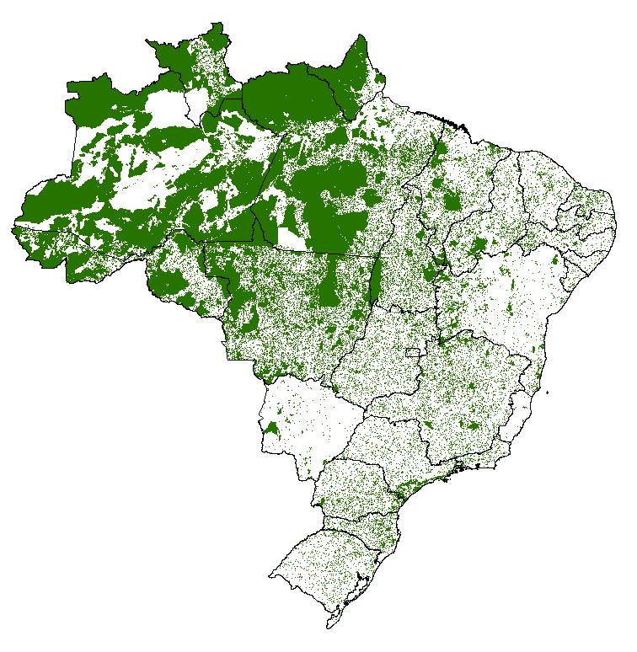
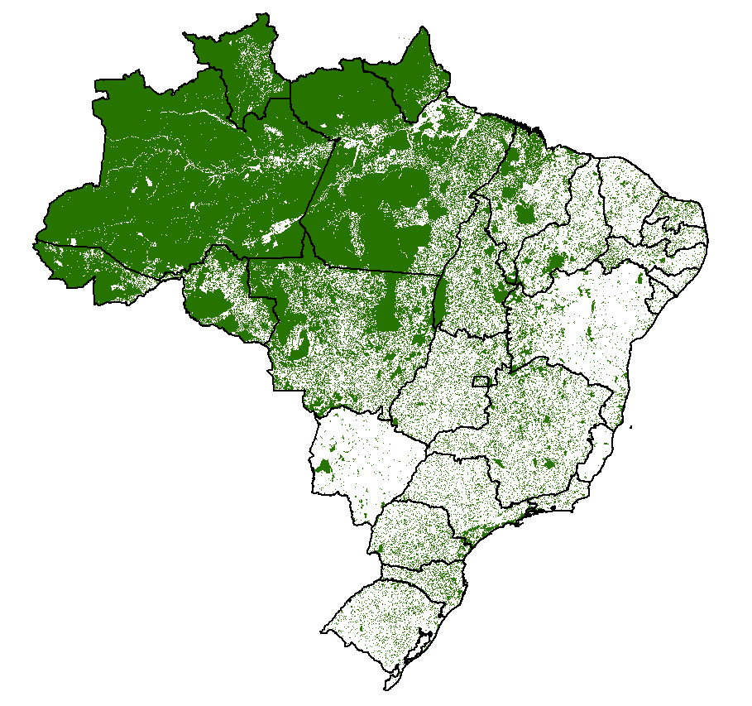
ÁREA TOTAL DESTINADA À PRESERVAÇÃO E À PROTEÇÃO DA VEGETAÇÃO NO BRASIL
66,3% DO BRASIL

Slide 26
A ÁREA TOTAL DESTINADA À PRESERVAÇÃO E À PROTEÇÃO DA VEGETAÇÃO NO BRASIL
EQUIVALE À SUPERFÍCIE DE 48 PAÍSES E TERRITÓRIOS DA EUROPA

Slide 27
ATRIBUIÇÃO, OCUPAÇÃO E USO DAS TERRAS NO BRASIL - 2020
CATEGORIAS | ÁREA EM KM2 | % DO BRASIL
VEGETAÇÃO NATIVA MAPEADA NOS IMÓVEIS RURAIS NO CAR | 2.272.262 | 26,7
ÁREAS ESTIMADAS DE FLORESTAS, AGROFLORESTAS, AMBIENTES PALUSTRES E LACUSTRES DECLARADOS NOS ESTAB. AGRO. DO IBGE SEM REGISTRO NO CAR | 467.431 | 5,5
ÁREAS PRESERVADAS NO MUNDO RURAL | 2.739.693 | 32,2
UNIDADES DE CONSERVAÇÃO INTEGRAL (UCs) | 885.076 | 10,4
TERRAS INDÍGENAS (TIs) | 1.174.428 | 13,8
ÁREAS PROTEGIDAS EM UCs E TIs | 2.059.504 | 24,2
VEGETAÇÃO NATIVA EM ÁREAS MILITARES, TERRAS DEVOLUTAS E EM IMÓVEIS RURAIS E ESTABELECIMENTOS NÃO CADASTRADOS | 843.163 | 9,9
ÁREA TOTAL DESTINADA À PRESERVAÇÃO E À PROTEÇÃO DA VEGETAÇÃO | 5.642.360 | 66,3
PASTAGENS | 1.804.193 | 21,2
LAVOURAS | 663.807 | 7,8
FLORESTAS PLANTADAS | 102.124 | 1,2
INFRA ESTRUTURAS, ÁREAS URBANAS E OUTROS | 297.862 | 3,5
TOTAL | 8.510.346 | 100,0
Fontes
MMA, 2018; FUNAI, 2018; SFB, 2018;
EMBRAPA TERRACLASS, 2014;
IBGE, 2017,2018,2019;
SFB/SICAR, 2021

Slide 28
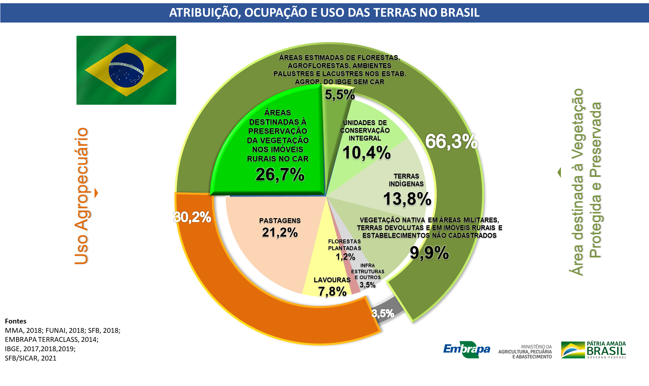
ATRIBUIÇÃO, OCUPAÇÃO E USO DAS TERRAS NO BRASIL

Slide 29
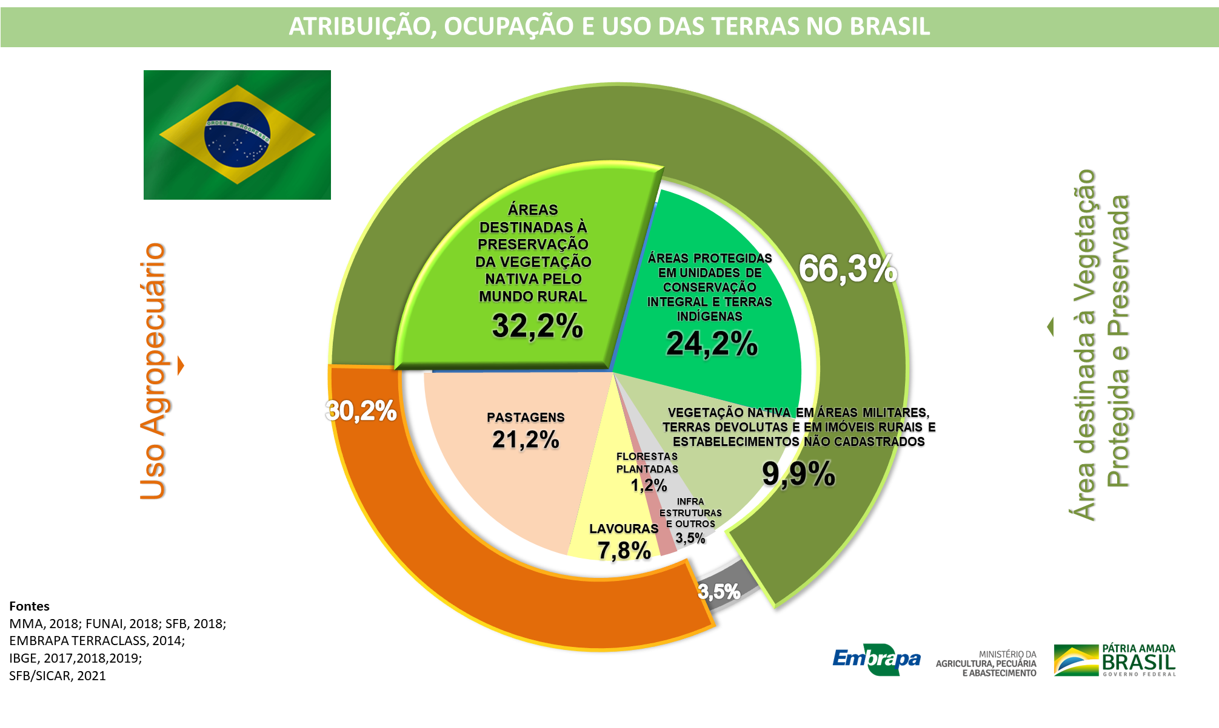
ATRIBUIÇÃO, OCUPAÇÃO E USO DAS TERRAS NO BRASIL

Slide 30
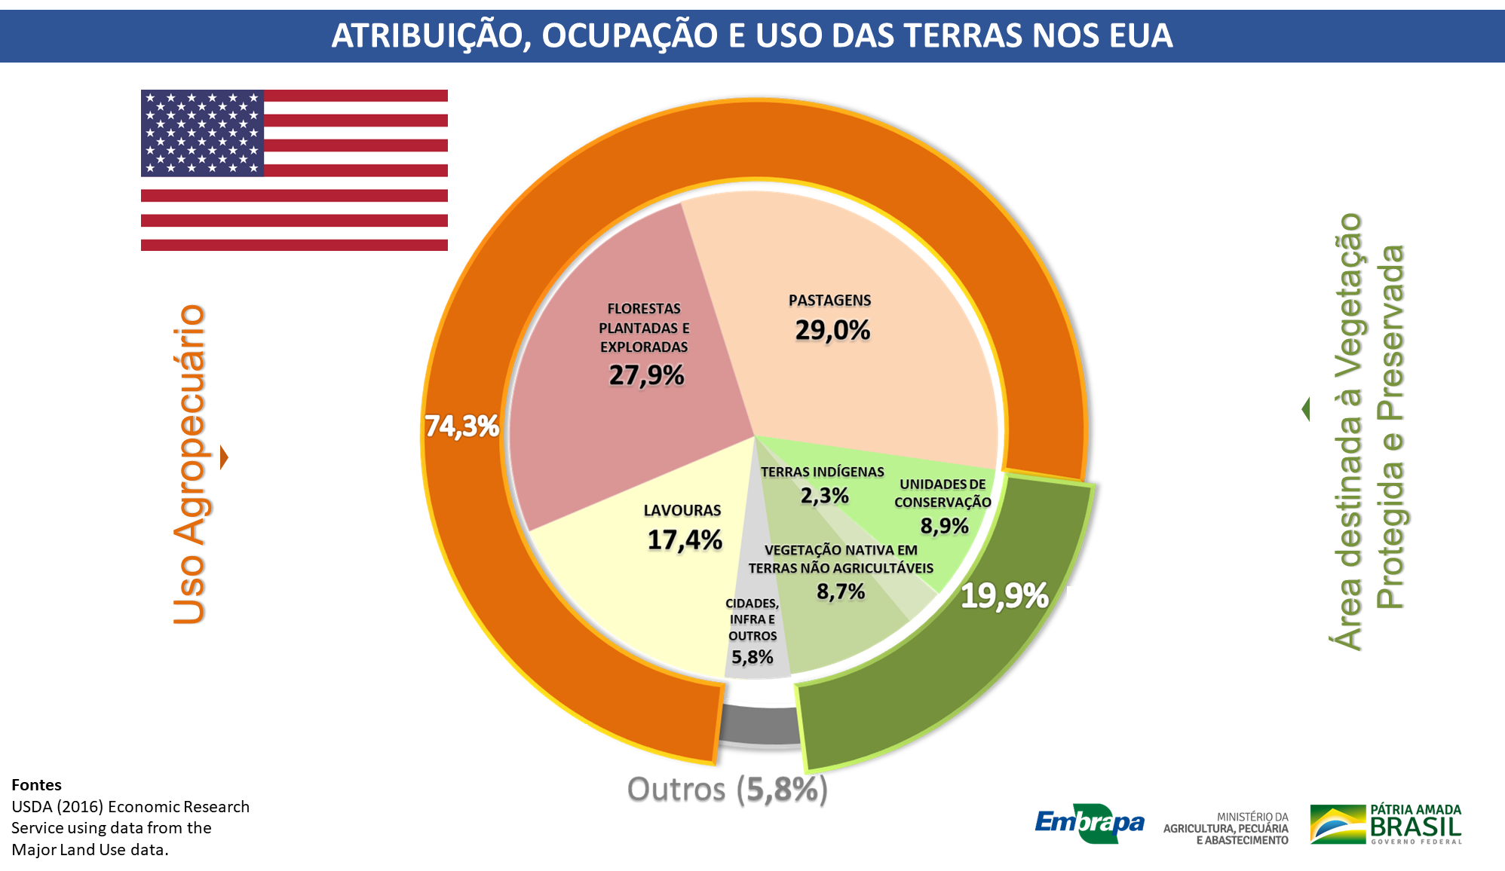
ATRIBUIÇÃO, OCUPAÇÃO E USO DAS TERRAS NOS EUA

Slide 31

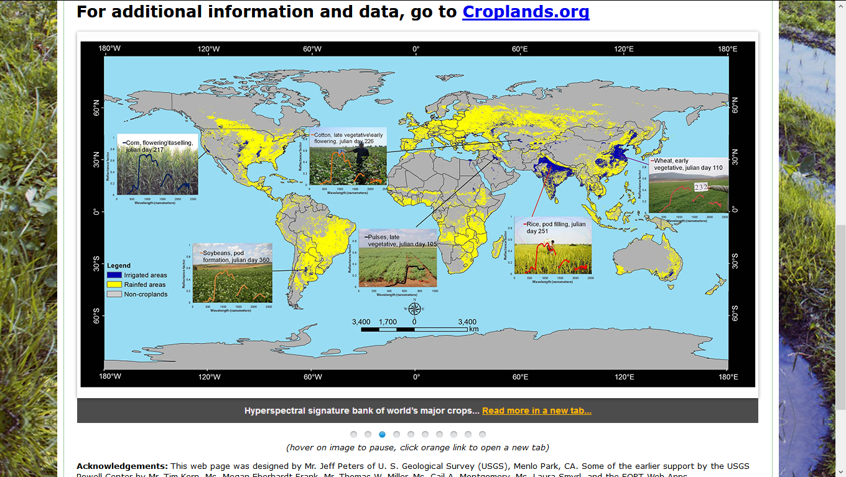


ÁREA CULTIVADA NO BRASIL, SEGUNDO O GFSAD30 (NASA et. al. 2019)
ÁREA CULTIVADA
DO BRASIL
7,8%
7,6%

Slide 32





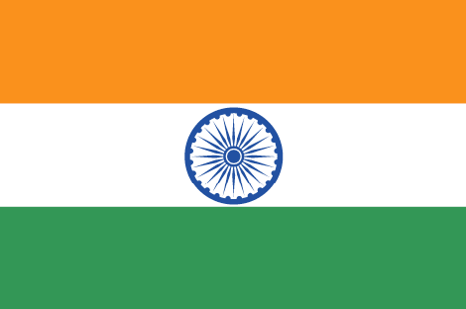






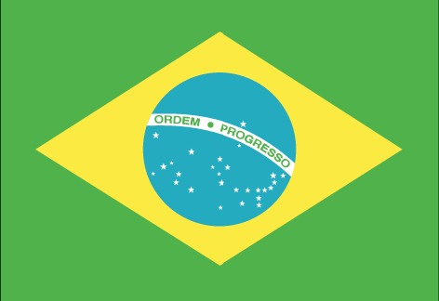
ÁREAS CULTIVADAS EM OUTROS PAÍSES, SEGUNDO O GFSAD30 (NASA et. al. 2019)
GFSAD30 mapeou a área cultivada em todos países, com resolução de 30 m
Fonte: Global Cropland (2019). Disponível em: https://croplands.org/app/map/statsMap
Global Food Security Analysis-Support Data at 30 Meters (GFSAD30) Project

Slide 33
MITO 1:
O BRASIL NÃO PROTEGE A VEGETAÇÃO NATIVA EM SEU TERRITÓRIO
O BRASIL TEM A MAIOR REDE DE ÁREAS PROTEGIDAS DO PLANETA (UNEP)
AS 2.471 ÁREAS DECRETADAS ALCANÇAM 2.584.808 km2 OU 30,3% DO TERRITÓRIO
OS 10 MAIORES PAÍSES DO MUNDO PROTEGEM EM MÉDIA 11% DE SEUS TERRITÓRIOS
EM GERAL, SÃO DESERTOS, CORDILHEIRAS, LOCAIS MARGINAIS E SEM POTENCIAL DE USO
A IMENSA MAIORIA DAS ÁREAS PROTEGIDAS BRASILEIRAS ESTÃO EM TERRAS PÚBLICAS
CUIDAR DE QUASE 2.500 ÁREAS PROTEGIDAS É UM ENORME DESAFIO DE GESTÃO E DEMANDA MUITOS RECURSOS TÉCNICOS, HUMANOS E FINANCEIROS

Slide 34
MITO 2:
AGRICULTORES DESMATAM E NÃO PRESERVAM A VEGETAÇÃO NATIVA
O MUNDO RURAL BRASILEIRO DEDICA À PRESERVAÇÃO DA VEGETAÇÃO NATIVA UMA ÁREA TOTAL DE 2.739.693 KM2 EM TERRAS PRIVADAS OU 32,2% DO TERRITÓRIO NACIONAL
OS MAPAS DAS ÁREAS PRESERVADAS DE 5.992.323 IMÓVEIS RURAIS A TÍTULO DE RESERVA LEGAL, APPs ETC. ESTÃO REGISTRADOS NO CADASTRO AMBIENTAL RURAL (CAR)
O CAR REPRSENTA UM ESFORÇO, SEM PARALELO INTERNACIONAL, NA QUANTIFICAÇÃO E QUALIFICAÇÃO DO PAPEL DOS PRODUTORES RURAIS NA PRESERVAÇÃO AMBIENTAL
OS AGRICULTORES UTILIZAM, EM MÉDIA, METADE DA ÁREA DE SEUS IMÓVEIS RURAIS. A OUTRA METADE É DEDICADA À PRESERVAÇÃO DA VEGETAÇÃO NATIVA (49,2%), POR EXIGÊNCIA DA LEGISLAÇÃO AMBIENTAL BRASILEIRA (CÓDIGO FLORESTAL)
OS PRODUTORES NÃO RECEBEM QUALQUER INDENIZAÇÃO PELO PATRIMONIO FUNDIÁRIO IMOBILIZADO (ESTIMADO EM MAIS DE 2 TRILHÕES DE REAIS), NEM PELOS CUSTOS DE MANUTENÇÃO DESSAS ÁREAS, NEM PELA PERDA DE PRODUÇÃO ANUAL DE RIQUEZAS
ESSE ESFORÇO DOS PRODUTORES RURAIS BRASILEIROS PRECISA SER CONHECIDO E RECONHECIDO NO BRASIL E NO MUNDO

Slide 35
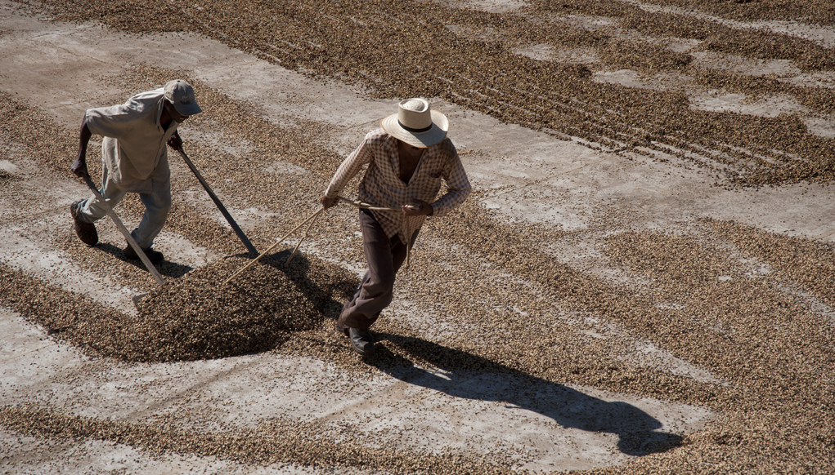
NINGUÉM, NENHUMA CATEGORIA PROFISSIONAL,
PRESERVA MAIS O MEIO AMBIENTE E
DEDICA MAIS RECURSOS E TEMPO A ISSO
DO QUE OS PRODUTORES RURAIS BRASILEIROS!

Slide 36
OCUPAÇÃO TERRITORIAL DO BRASIL: MITOS E FATOS
SOBRE AS ÁREAS PROTEGIDAS EM TERRAS PÚBLICAS NO BRASIL VER
https://revistaoeste.com/revista/edicao-59/o-campeao-da-protecao-florestal/
SOBRE AS ÁREAS PRESERVADAS EM TERRAS PRIVADAS VER
https://revistaoeste.com/revista/edicao-63/agricultura-lidera-a-preservacao-ambiental/

Slide 37
OCUPAÇÃO TERRITORIAL DO BRASIL: MITOS E FATOS
“In God we trust. All others must bring data.”
Dr. W. Edwards Deming
OBRIGADO!
evaristo.miranda@embrapa.br

